Slide 1
Školní (školská) komunikace
pedagogická komunikace
veškerá komunikace v prostředí školy
komplexní (verbální + neverbální)
výuková/nevýuková
funkce (cíle)?

Slide 2
Učební styl
„komunikační proces, dorozumívací styk mezi „učícím“
a „učeným“ v nejrůznějších jeho modifikacích“ (Hausenblas, 1973)
vztah k odbornému stylu

Slide 3
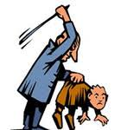

Charakteristické rysy školní komunikace
- asymetričnost

Slide 4
V rámci třídy existují různé vztahy → různé typy k.
Učitel – žák – skupina žáků – třída

Slide 5
Školní (edukační) dialog
X monolog
struktura: tzv. školská triáda:
repliky iniciační (zpravidla učitelovy)
repliky reaktivní (zpravidla žákovy)
repliky evaluativní (zpravidla učitelovy)

Slide 6
Dialog 1
1 U to je sice pravda / ale ještě jedno chování cívky je důležité / které /
2 Ž …
3 U no nikdo neví / no přece se NAtáčí Honzo zopakuj nám to ještě jednou
4 Ž natáčí se
5 U CO KDO PROČ řekni nám to CELÉ
6 Ž cívka se v magnetickém poli natáčí
7 U no to byla doba

Slide 7
Učitel se vyjadřuje:
■ k obsahu sdělení (schválení, odmítnutí, námitka);
■ k formě sdělení (slovosled, tvary slov, výslovnost);
■ k autorovi sdělení (přítomnost oslovení, reakce opomíjející mluvčího – učitelův postoj k obsahu nemusí být sdělen mluvčímu, ale předložen k diskuzi ostatním).
ano, ne, dobře, správně, tak, to se mi nelíbí, pěkněs to udělal, dá se říct, to nemyslíš vážně…
Tak ty jsi čet? A co jsi čet?

Slide 8
Tzv. učitelské echo
Ve kterém útvaru můžeme ponaučení vidět? – V bajkách. – V bajkách.
Přídavná jména. – Přídavná jména?
A potkali se s lupičama. – Ano, potkali se s lupiči.
V tajemce vyšlo slovo příroda. – Ano, v tajence, neříká se v tajemce, vyšlo slovo příroda.
oprava pádu klíčového výrazu užitého původně v nominativu – cílem je snaha o vyjádření ve správných souvislostech;
jiný typ výpovědi s „echem“ – obsahuje navíc učitelovo doplnění
o další skutečnosti nutné pro souvislosti jevů.

Slide 9
Tendence
kombinace jazykových a piktografických prostředků (významová redundance, opakování)
užívání grafických prostředků
soudržnost, spojitost textu
termíny a definiční formule
učební texty směřují k větší konkrétnosti než texty obecně odborné

Slide 10
Žánry ve školní komunikaci
mluvené
psané

Slide 11
Žánry ve školní komunikaci – mluvené
výklad (monolog učitele)
organizační dialog učitel – žák
výukový dialog učitel – žák (žáci), zkoušení
mluvený monolog žáka
dialogy mezi žáky při skupinových pracích aj.

Slide 12
Žánry ve školní komunikaci – psané
výukové texty (učebnice, pracovní sešity), učitelské přípravy, testy
žákovské výpisky, žákovské práce, testy
prezentace
aj.

Slide 13
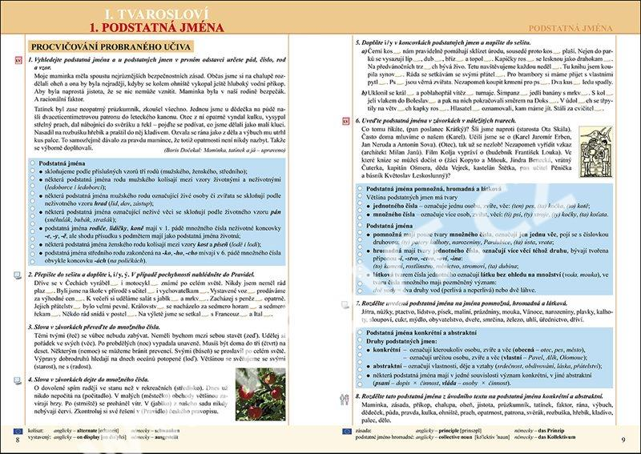

Slide 14
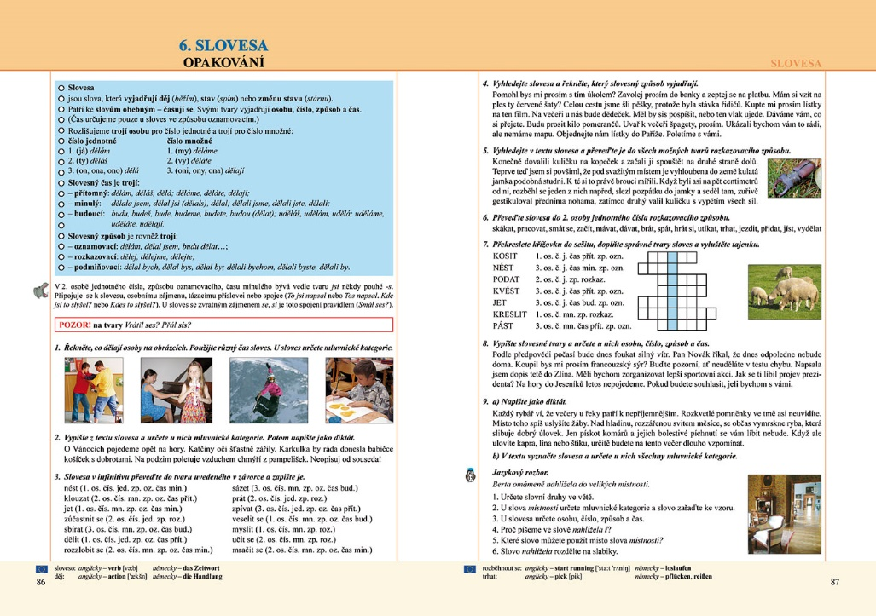

Slide 15
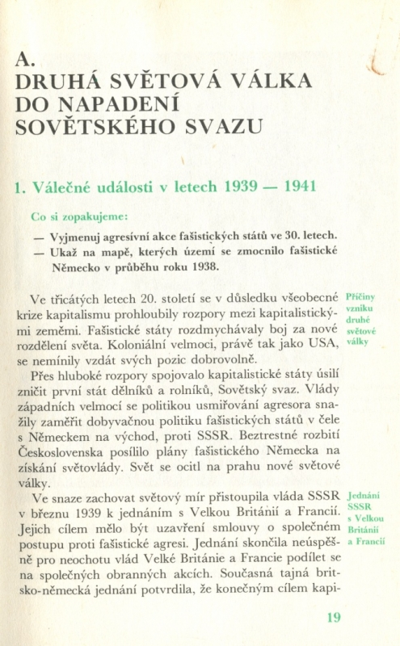

Slide 16
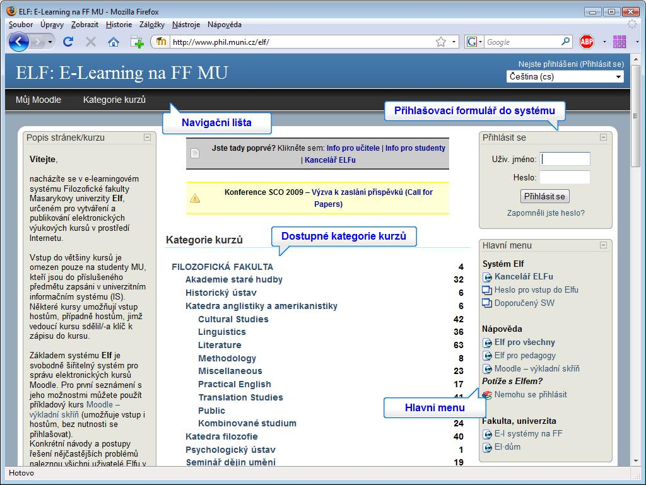

Slide 17
Organizace vyučovací jednotky v učebnici
Motivační fáze - uvedení do tématu (výchozí text; tvořivá cvičení; pokyny ke cvičením)
Expoziční fáze - výkladový text (poučení, poučka, shrnutí, přehledy, pravidla, odborné poznámky, vysvětlivky)
Fixační fáze - cvičení a pokyny k nim

Slide 18
TED
https://www.youtube.com/watch?v=rUyxom1fj7M

